Slide 2
BPMN
UML
Use Case

Slide 3
UML
Структурные: описывают структуру устройства и взаимодействия систем и компонентов
Классов
Компонентов:
Композитных структур
Развертывания
Пакетов
Объектов
Поведенческие: описывают процессы взаимодействия
Активностей
Вариантов использования
Состояний
Взаимодействий:
Последовательности
Схем взаимодействия
Коммуникаций
1
Заголовок
Тест

Slide 4
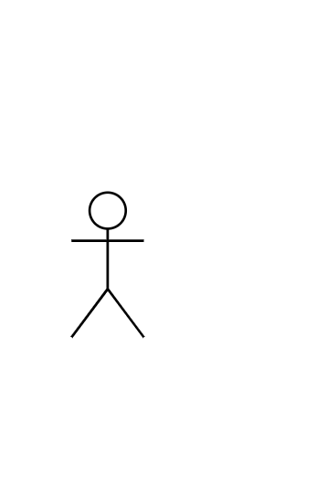
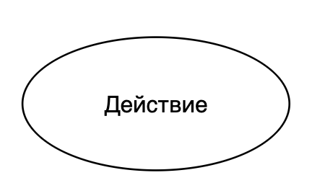
Use Case
Описывает какой функционал доступен пользователю в зависимости от его роли
Может быть много пользователей
Могут быть функции, доступные нескольким пользователям
Основные элементы: акторы, действия и типы связей
2

Slide 5
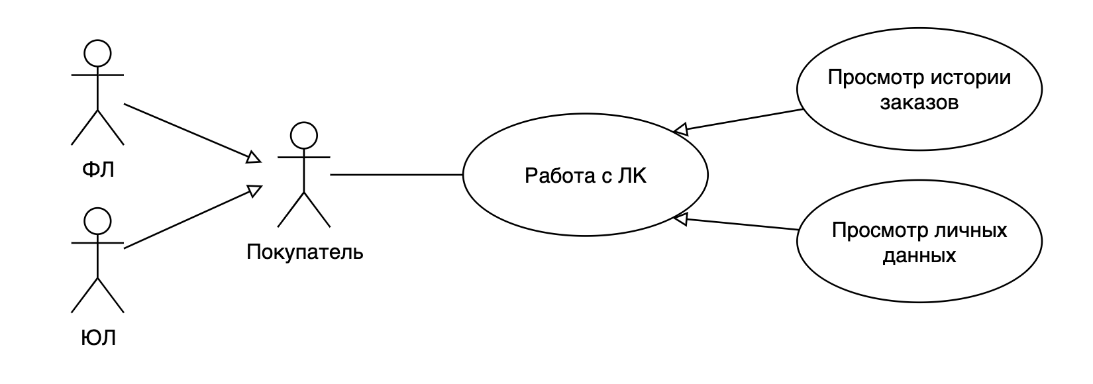
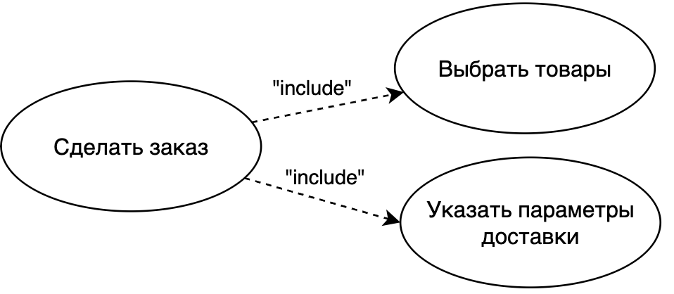
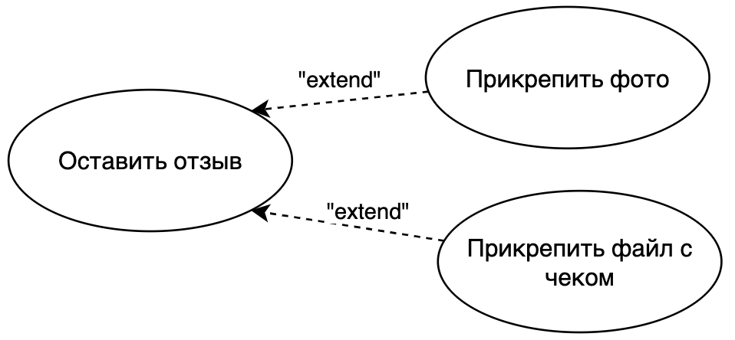
Use Case
Обобщение, включение и расширение
Обобщение – объединяет действия или роли пользователей
В данном примере в качестве пользователя может быть ФЛ или ЮЛ, а просмотр истории заказов или личных данных сводится к действию работы с ЛК
Включение – показывает, какие действия включены в другое действие
В данном примере действие сделать заказ включает в себя выбор товаров и указание параметров доставки
Расширение – показывает, какие сопутствующие действия могут быть
В данном примере действие «оставить отзыв» расширяется возможностью прикрепить фото или файл с чеком
3

Slide 6
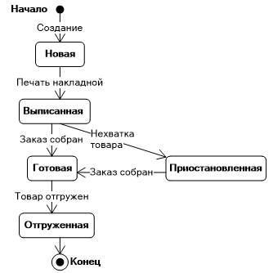
Состояний
Описывает состояния объекта и условия перехода из одного состояния в другое
Моделирование ЖЦ объекта (на примере – накладной)
Описывает состояние одного объекта, а не процесса целиком
4

Slide 7
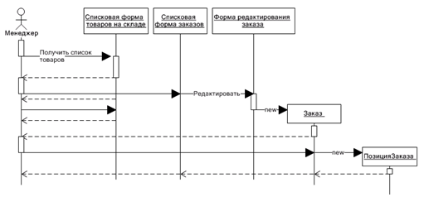
Последовательности
Диаграмма состоит из объектов, сообщений и результатов
На диаграмме может быть актор – как один из объектов, участвующих в процессе
Сообщения часто названия запросов, которыми обмениваются объекты (сервисы, подсистемы)
alt, par, блоки
5

Slide 8
BPMN
Используется для описания БП
Это отдельная нотация – в ней есть свои правила, условный синтаксис
Исполняемые диаграммы – воспроизводятся по шагам как код, используются для разработки
Не исполняемые – используются для описания БП, могут быть в незначительными ошибками
В чём рисуем:
Draw.io
Bizagi
Camunda
6

Slide 9





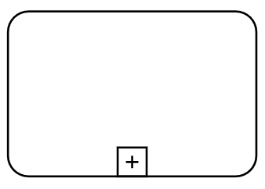




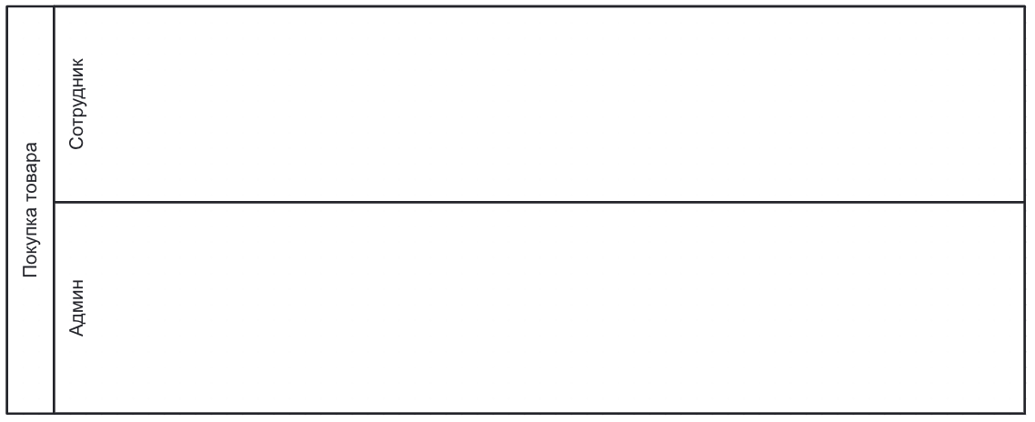
BPMN
Основные элементы
Событие – начальные, промежуточные (ошибка, таймер, сообщение), конечные
Действие – иначе: задачи, могут быть пользовательскими или системными, атомарными или подпроцессами
Шлюзы – ветвления процесса, логическое И / ИЛИ
Данные
Пулы – отдельный процесс, может быть несколько
Лайны – составляющие процесса: часто отдельная роль, может быть несколько
7

Slide 10
Д. З.
Сдать до 15.03
Отрисовать BPMN и Use Case диаграммы Ограничения: BPMN от 2 до 4 пулов, в каждом от 2 до 4 лайнов, использовать передачу сообщений между процессами, использовать хотя бы одно промежуточное событие; Use Case от 3 до 5 акторов, использовать все 3 вида связей
7

